Slide 1
Što su tekućine ?
Jedno od prvih pitanja koje trebamo istražiti je što je tekućina? Ili se možemo zapitati - koja je razlika između krutine i tekućine?
Bliži pogled na molekularnu strukturu materijala otkriva da tvar koju obično smatramo krutom (čelik, beton, itd.) ima gusto raspoređene molekule s velikim međumolekularnim kohezijskim silama koje omogućuju krutoj tvari da zadrži svoj oblik i da se ne može lako deformirati.
Za materiju koju inače smatramo kapljevinom (voda, ulje itd.), molekule su udaljenije jedna od druge, međumolekulske sile su manje nego za čvrste tvari, a molekule imaju veću slobodu kretanja. Stoga se kapljevine mogu lako deformirati (ali ne i komprimirati) i mogu se sipati u posude ili proticati kroz cijev. Plinovi (zrak, kisik itd.) imaju još veći molekulski razmak i slobodu gibanja uz zanemarive kohezivne međumolekularne sile, te se kao posljedica toga lako deformiraju (i komprimiraju), i u potpunosti ispunjavaju volumen svake posude u kojoj se nalaze. I kapljevine i plinovi su tekućine.

Slide 2
Razlika kapljevina i plinova
Iako se razlike između čvrstih tijela i tekućina mogu kvalitativno objasniti na temelju molekularne strukture, specifičnija razlika se temelji na tome kako se deformiraju pod djelovanjem vanjskog opterećenja. Konkretno, tekućina se definira kao tvar koja se kontinuirano deformira kada na nju djeluje smično naprezanje bilo koje veličine. Posmični napon (sila po jedinici površine) nastaje kad god tangencijalna sila djeluje na površinu.
Kada na uobičajene krute tvari kao što je čelik ili na neki drugi metal djeluje posmično naprezanje, one će se u početku deformirati (obično vrlo mala deformacija), ali se neće kontinuirano deformirati (teći). Međutim, uobičajene tekućine kao što su voda, ulje i zrak zadovoljavaju definiciju tekućine, to jest, teći će kada na njih djeluje posmično naprezanje.
Neke materijale (kaša, katran, kit, pasta za zube itd.), nije lako klasificirati jer će se ponašaju kao čvrsta tvar ako je primijenjeni posmični napon mali, ali ako naprezanje premaši neku kritičnu vrijednost tvar će teći. Proučavanje takvih materijala naziva se reologija.

Slide 3
Hipoteza kontinuuma
Iako je molekularna struktura tekućina važna za razlikovanje jedne tekućine od druge, proučavanje ponašanje pojedinačnih molekula nije praktično ukoliko seopisuje ponašanje tekućina u mirovanju ili gibanju. Stoga ponašanje tekućine analiziramo kroz neku prosječnu ili makroskopsku vrijednost koja se procjenjuje za mali volumen koji sadrži veliki broj molekula.
Kada kažemo da je brzina u određenoj točki tekućini neka vrijednost, zapravo ukazujemo na prosječnu brzinu molekula u malom volumenu uokolo te točke. Taj volumen je mali u usporedbi s fizičkim dimenzijama sustava kojeg promatramo, ali je velik u usporedbi s prosječnom udaljenosti između molekula. Primjerice, broj molekula po kubnom milimetru je reda veličine 10E+18 za plinove i 10E+21 za tekućine.
Stoga pretpostavljamo da sve karakteristike tekućine koje nas zanimaju (tlak, brzina, itd.) kontinuirano variraju kroz tekućinu, odnosno tretiramo tekućinu kao kontinuum.

Slide 4
Hidrostatika, kinematika i hidrodinamika
Proučavanje mehanike fluida uključuje iste temeljne zakone s kojima smo se susretali u fizici i drugim kolegijima mehanike. Ti zakoni uključuju Newtonove zakone očuvanja količine gibanja, očuvanja mase, te prvi i drugi zakon termodinamike.
Mehaniku tekućina može se općenito podijeliti na hidrostatiku, u kojoj tekućina miruje, i dinamiku fluida, u kojoj se tekućina giba. U sljedećim poglavljima ćemo detaljno razmotriti oba ova područja.
Obzirom da različite tekućine imaju vrlo različite karakteristike, na početku je potrebno objasniti i definirati određena svojstva tekućine koja su usko povezana s ponašanjem tekućine. Primjerice, plinovi su „lagani” i stlačivi, dok su kapljevine „teške” i relativno nestlačive. Sirup polako istječe iz posude, dok voda istječe brzo. Za kvantificiranje ovih razlika koriste se određena svojstva tekućine.

Slide 5
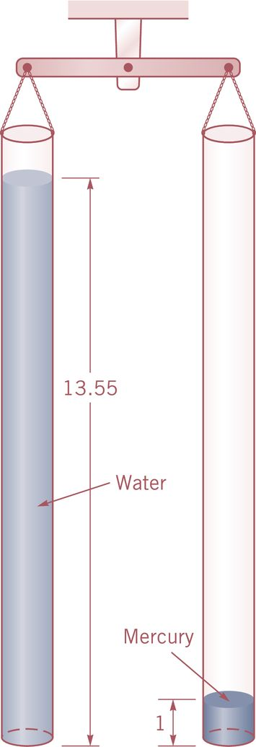
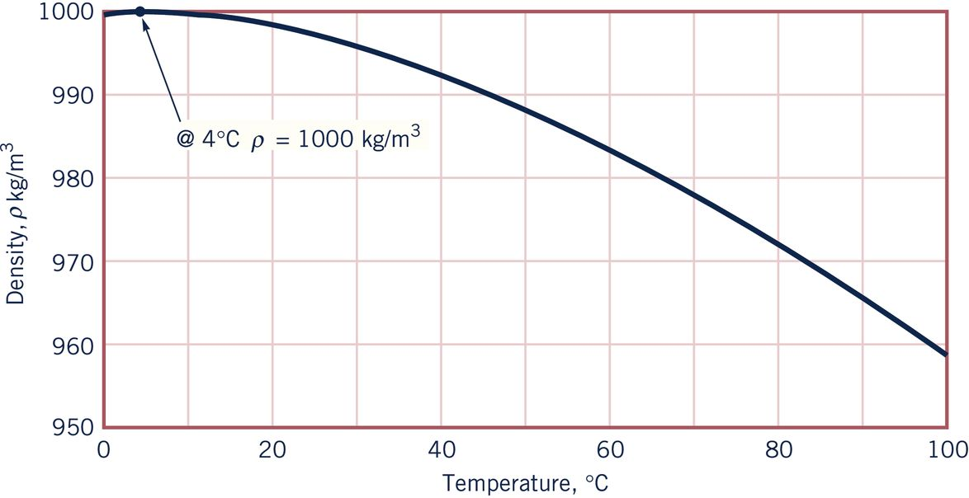
Osnovne karakteristike - gustoća
Gustoća tekućine, označena grčkim simbolom ρ (ro), definirana je kao masa tekućine po jedinici volumena (jedinica kg/m3).
Gustoća vode kao funkcija temperature
Copyright ©2021 John Wiley & Sons, Inc. All rights reserved
Munson • Young • Okiishi: Fundamentals of Fluid Mechanics, Ninth Edition

Slide 6
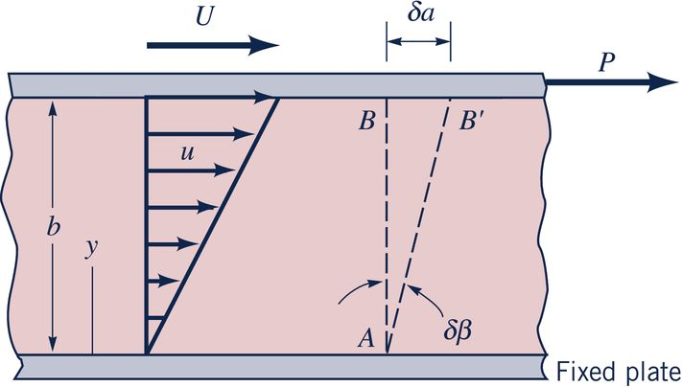
Osnovne karakteristike - viskoznost
Dvije tekućine koje imaju približno istu vrijednost gustoće (npr. voda i ulje) mogu se ponašati potpuno različito dok teku. Stoga je potrebno prepoznati dodatno svojstvo sa kojim bi se opisala "fluidnost" tekućine.
Zamislimo eksperiment u kojem se materijal (tekućina) nalazi između dvije vrlo široke paralelne ploče na maloj međusobnoj udaljenosti b. Donja ploča je čvrsto pričvršćena, a gornja ploča se slobodno pomiče. Kada se sila P primijeni na gornju ploču, ona će se kontinuirano kretati brzinom U. Tekućina na kontaktu s gornjom pločom kreće se brzinom ploče U, a tekućina na kontaktu s donjom fiksnom pločom ima brzinu nula. Tekućina između dviju ploča kreće se brzinom u = u(y) za koju bi se pokazalo da linearno varira, u = Uy/b.
Copyright ©2021 John Wiley & Sons, Inc. All rights reserved
Munson • Young • Okiishi: Fundamentals of Fluid Mechanics, Ninth Edition

Slide 7
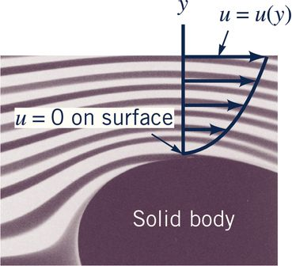
Osnovne karakteristike - viskoznost
Između ploča razvija se gradijent brzine, du/dy. U prethodnom slučaju gradijent brzine je konstanta budući da je du/dy = U/b, ali u složenijim situacijama strujanja profil brzina ima složeniji oblik.
Ovaj rezultat pokazuje da se za uobičajene tekućine (npr. voda, ulje, benzin i zrak) posmično naprezanje i brzina posmične deformacije (gradijent brzine) mogu povezati s odnosom oblika:
Copyright ©2021 John Wiley & Sons, Inc. All rights reserved
Munson • Young • Okiishi: Fundamentals of Fluid Mechanics, Ninth Edition
Animacija „No slip condition”

Slide 8
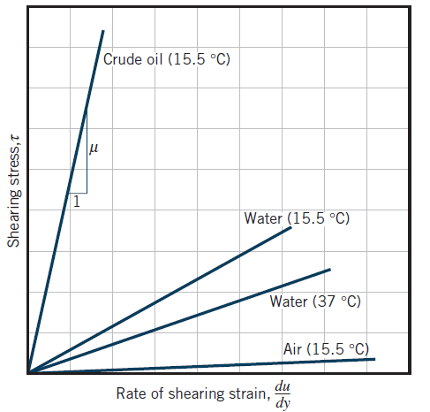
Osnovne karakteristike - viskoznost
Konstanta proporcionalnosti μ naziva se koeficijent dinamičke viskoznosti. Odnos τ i du/dy je linearan s nagibom jednakim μ. Vrijednost μ ovisi o pojedinoj tekućini, a za pojedinu tekućinu viskoznost također također ovisi i o temperaturi. Tekućine kod kojih je posmično naprezanje linearno povezano s brzinom posmične deformacije nazivaju se Newtonove tekućine.
Većina uobičajenih tekućina su
Newtonove tekućine.
Copyright ©2021 John Wiley & Sons, Inc. All rights reserved
Munson • Young • Okiishi: Fundamentals of Fluid Mechanics, Ninth Edition

Slide 9
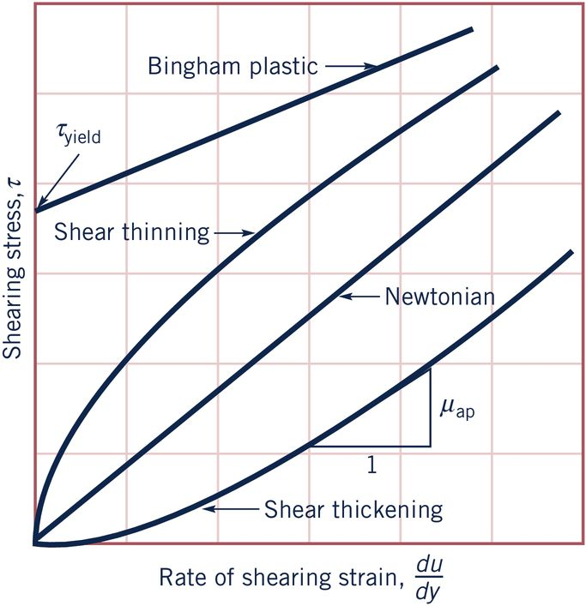
Osnovne karakteristike - viskoznost
Tekućine za koje posmično naprezanje nije linearno povezano s brzinom smične deformacije označavaju se kao ne-Newtonske tekućine. Nagib grafa posmične napetosti u odnosu na brzinu posmične deformacije označava se kao prividna viskoznost, μap.
Binghamove tekućine:
Pasta za zube i majoneza
Pseudoplastične tekućine:
Koloidne suspenzije, otopine polimera,
latex boje
Copyright ©2021 John Wiley & Sons, Inc. All rights reserved
Munson • Young • Okiishi: Fundamentals of Fluid Mechanics, Ninth Edition
Dilatantne tekućine:
Mješavine vode i šroba, mješavine vode i pijeska

Slide 10
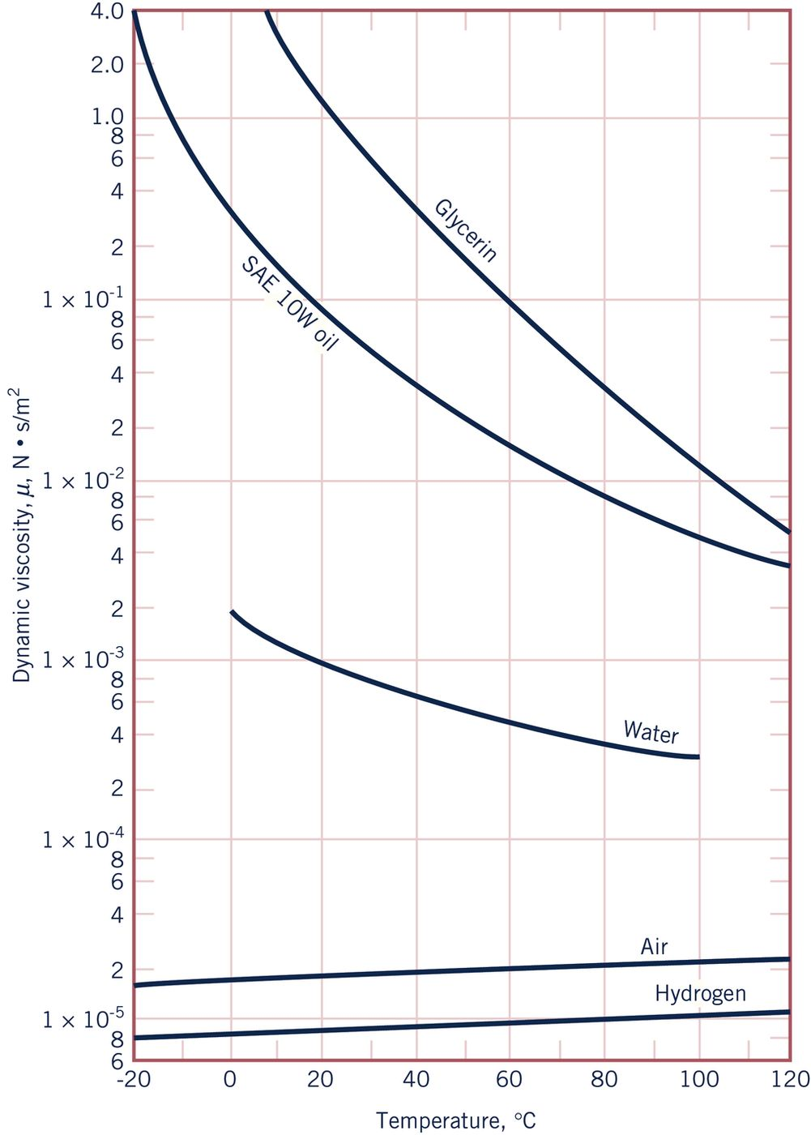
Osnovne karakteristike - viskoznost
Copyright ©2021 John Wiley & Sons, Inc. All rights reserved
Munson • Young • Okiishi: Fundamentals of Fluid Mechanics, Ninth Edition

Slide 11
Osnovne karakteristike - stišljivost
Svojstvo koje se obično koristi za karakterizaciju stišljivosti je volumenski modul elastičnosti Eυ, definiran kao:
gdje je: dp diferencijalna promjena tlaka potrebna za stvaranje diferencijalne promjene volumena dV pri početnom volumenu V.
Velike vrijednosti modula elastičnosti za kapljevine pokazuju da su kapljevine relativno nestlačive, odnosno potrebna je velika promjena tlaka da bi se stvorila mala promjena volumena. Stoga se kapljevine smatraju nestlačivim u većini praktičnih inženjerskih promblema.
Copyright ©2021 John Wiley & Sons, Inc. All rights reserved
Munson • Young • Okiishi: Fundamentals of Fluid Mechanics, Ninth Edition

Slide 12
Osnovne karakteristike - stišljivost
Kada se plinovi komprimiraju (ili ekspandiraju), odnos između tlaka i gustoće ovisi o prirodi procesa. Ako se kompresija ili ekspanzija odvija u uvjetima stalne temperature (izotermni proces), tada vrijedi odnos:
Ako je kompresija ili ekspanzija bez trenja i nema izmjene topline s okolinom (adiabatski i izentropni proces), tada vriedi odnos:
gdje je: k omjer specifične topline pri konstantnom tlaku cp i specifične topline pri konstantnom volumenu cv (k = cp/cv). Specifične topline povezane su s plinskom konstantom R kroz jednadžbu R = cp − cv.
Slijedi da za izotermni proces i za izentropni proces vrijede odnosi:

Slide 13
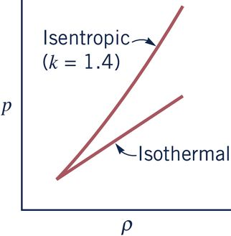
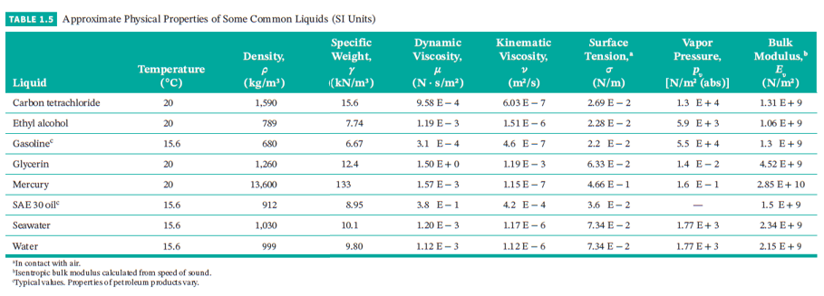
Osnovne karakteristike - stišljivost
Copyright ©2021 John Wiley & Sons, Inc. All rights reserved
Munson • Young • Okiishi: Fundamentals of Fluid Mechanics, Ninth Edition

Slide 14
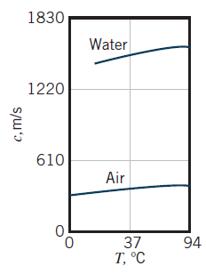
Osnovne karakteristike – brzina zvuka
Druga važna posljedica stlačivosti tekućina je da se poremećaji uvedeni u nekoj točki tekućine šire konačnom brzinom. Na primjer, ako tekućina teče u cijevi i ventil na izlazu se iznenada zatvori (čime se stvara lokalni poremećaj), učinak zatvaranja ventila ne osjeća se trenutno uzvodno. Potrebno je određeno vrijeme da se povećani tlak stvoren zatvaranjem ventila proširi do nekog uzvodnog položaja.
Brzina kojom se ti poremećaji šire naziva se
brzina zvuka c. Brzina zvuka je povezana s
promjenom tlaka i gustoćom tekućine kroz
jednadžbu:
Copyright ©2021 John Wiley & Sons, Inc. All rights reserved
Munson • Young • Okiishi: Fundamentals of Fluid Mechanics, Ninth Edition

Slide 15
Osnovne karakteristike – tlak vodene pare
Tekućine poput vode i benzina isparavaju ukoliko se ostave u spremnik otvoren prema atmosferi. Do isparavanja dolazi jer neke molekule tekućine na površini imaju dovoljnu KE da nadvladaju međumolekularne kohezijske sile i „pobjegnu” u atmosferu. Kada se postigne stanje ravnoteže (broj molekula koje izlaze s površine jednak broju molekula koje ulaze) kaže se da je para zasićena, a pritisak koji para vrši na površinu tekućine naziva se tlakom pare pv.
Ako se kraj spremnika potpuno ispunjenog tekućinom pomiče (vidi sliku), a da se u spremnik ne pusti zrak, prostor između tekućine i kraja spremnika ispunjava se parom pod tlakom jednakim tlaku pare.
Budući da je razvoj tlaka pare usko
povezan s molekularnom aktivnošću,
vrijednost tlaka pare za određenu
tekućinu ovisi o temperaturi.
Copyright ©2021 John Wiley & Sons, Inc. All rights reserved
Munson • Young • Okiishi: Fundamentals of Fluid Mechanics, Ninth Edition

Slide 16
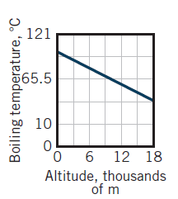
Osnovne karakteristike – tlak vodene pare
Vrenje (stvaranje mjehurića pare unutar kapljevine) započinje kada apsolutni tlak u kapljevini dosegne tlak pare. Kao što se obično opaža u kuhinji, voda pri standardnom atmosferskom tlaku prokuhat će kada temperatura dosegne 100 °C.
Ako pokušamo prokuhati vodu na višoj nadmorskoj visini, recimo na približnoj visini Mt. Everesta, gdje je atmosferski tlak niži, ustanovit ćemo da će vrenje početi kada temperatura bude oko 70 °C.
Copyright ©2021 John Wiley & Sons, Inc. All rights reserved
Munson • Young • Okiishi: Fundamentals of Fluid Mechanics, Ninth Edition

Slide 17
Osnovne karakteristike – tlak vodene pare
Naš interes za tlak pare i vrenja leži u činjenici da se kod strujanja kapljevina može razviti vrlo nizak tlak, pa u slučaju pada tlaka do tlaka pare dolazi do pojave vrenja. Ovaj fenomen se može dogoditi u toku kroz sužene proticajne presjeke ventila ili pumpe, kada se u kapljevini formiraju mjehurići pare koji bivaju povučeni u nizvodno područja višeg tlaka gdje iznenada kolabiraju s visokim intenzitetom lokalnog djelovanja tlaka na konture strukture (uzrok strukturnog oštećenja). Stvaranje i kasnije kolaps mjehurića pare u tekućini koja struji, naziva se kavitacija.

Slide 18
Osnovne karakteristike – površinska napetost
Na granici između kapljevine i plina, ili između dvije tekućine koje se ne miješaju, na kontaktnoj površini tekućine razvijaju se sile koje uzrokuju da se površina ponaša kao "membrana" nategnuta preko oboda tekućine.
Male kapljice žive formirat će se u sfere pri njihovom polaganju na glatku površinu budući da kohezijske sile na površini žive teže držati sve molekule zajedno u kompaktnom obliku. Slično tome, diskretni mjehurići plina se mogu formirati u kapljevini.
Ove različite vrste površinskih pojava posljedica su djelovanja neuravnoteženih kohezijskih sila između molekula tekućine u zoni kontaktne površine tekućina. Molekule u unutrašnjosti jedne tekućine okružene su molekulama koje se međusobno jednako privlače. Međutim, molekule uzduž kontaktne površine podvrgnute su neto sili prema unutrašnjosti te tekućine. Očita fizička posljedica ove neuravnotežene sile uzduž površine je stvaranje napte površinske „membrane”.

Slide 19
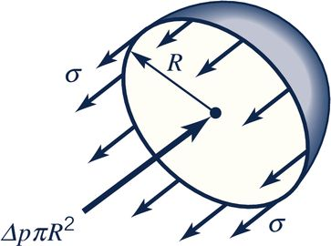
Osnovne karakteristike – površinska napetost
Ovo se može shvatiti i kao djelovanje vlačna sila u ravnini kontaktne površine duž bilo koje linije na kontaktnoj površini. Intenzitet molekularne privlačnosti po jedinici duljine duž bilo koje linije na kontaktnoj površini naziva se površinska napetost σ.
Ako se kuglasta kapljica prepolovi, sila koja se zbog površinske napetosti razvija po rubu iznosi 2Rπσ. Ova sila mora biti uravnotežena razlikom tlaka Δp između unutarnjeg tlaka pi i vanjskog tlaka pe koji djeluju po kružnoj kontaktnoj površini R**2π.
Copyright ©2021 John Wiley & Sons, Inc. All rights reserved
Munson • Young • Okiishi: Fundamentals of Fluid Mechanics, Ninth Edition

Slide 20
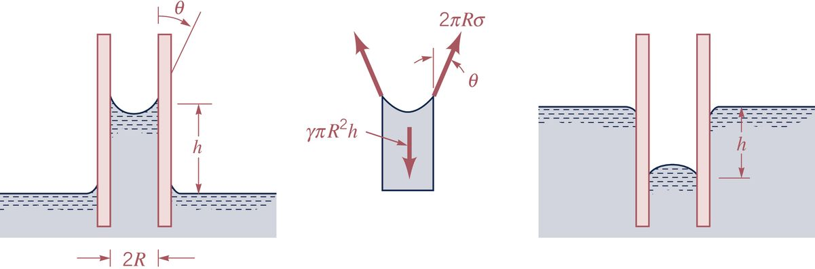
Osnovne karakteristike – površinska napetost
Među uobičajenim pojavama povezanim s površinskom napetosti je porast (ili pad) tekućine u kapilarnoj cijevi. Ako se mala otvorena cijev umetne u vodu, razina vode u cijevi će porasti iznad razine vode izvan cijevi (vidi sliku). U ovoj situaciji imamo kontakte kapljevina–plin–kruto. Za ilustrirani slučaj postoji privlačnost između stijenke cijevi i molekula kapljevine (adhezija) koja je dovoljno jaka da nadvlada međusobnu privlačnost molekula kapljevine (kohezija) i povuče ih uz stijenku. Stoga se kaže da tekućina vlaži čvrstu površinu.
Copyright ©2021 John Wiley & Sons, Inc. All rights reserved
Munson • Young • Okiishi: Fundamentals of Fluid Mechanics, Ninth Edition

Slide 21
Osnovne karakteristike – površinska napetost
Visina dizanja h ovisi o površinskoj napetosti σ, polumjeru cijevi R, specifičnoj težini tekućine (γ=ρg) i kontaktnom kutu θ između tekućine i cijevi. Sila zbog površinske napetosti jednaka je 2Rπσ cosθ, a težina je jednaka ρgπR**2h. Te dvije sile se moraju uravnotežiti, pa se dobiva izraz za promjenu razine (visine) tekućine u cijevčici:
Kontaktni kut je funkcija i tekućine i površine. Za vodu u dodiru s čistim staklom θ ≈ 0°. Visina dizanja je obrnuto proporcionalna polumjeru cijevi R pa promjena razine tekućine u cijevčici postaje sve izraženiji sa smanjenjem polumjera cijevi.
Ako je adhezija molekula na čvrstu površinu cijevi slaba u usporedbi s kohezijom između molekula tekućine, tekućina u cijevi će se sniziti (kontaktni kut je veći od 90°, kod žive u dodiru s čistim staklom θ ≈ 130°).

